Slide 1
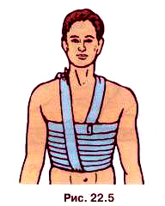
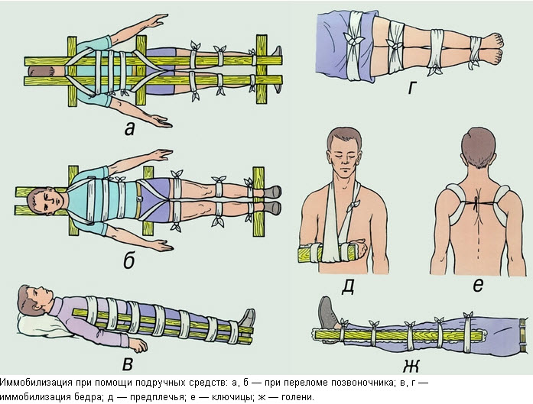
Іммобілізація пошкодженої ділянки тіла людини

Slide 2
План
1. Транспортна іммобілізація та її види
2. Засоби іммобілізації та її основні принципи
3. Транспортна іммобілізація при ушкодженнях шиї, хребта, тазу
4. Транспортна іммобілізація при ушкодженнях верхніх і нижніх кінцівок

Slide 3
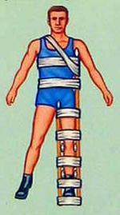

Слово«іммобілізація» означає «нерухомість», і під іммобілізацією розуміють створення нерухомості (спокою) пошкодженої частини тіла.
Іммобілізація застосовується при периломах кісток, пошкодженнях суглобів, нервів, великих пошкодженнях м'яких тканин, важких запальних процесах кінцівок, пораненні великих судин і обширних опіках. Іммобілізація буває двох видів транспортна і лікувальна.

Slide 4
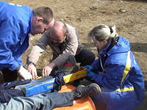
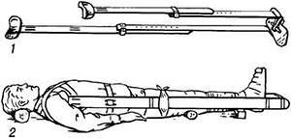
2. Засоби іммобілізації та її основні принципи
Транспортні шини поділяються на фіксують і поєднують фіксацію з витяжкою.
З фіксують найбільше поширення отримали щини фанерні, дротяно-сходові, дощаті, картонні.
До поєднення фіксацію з витяжкою належать шини Томаса - Виноградова та Дітеріхса. При транспортуванні на далеку відстань використовуються також тимчасові гіпсові пов'язки.

Slide 5
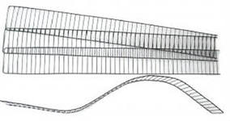
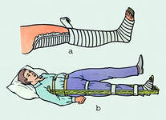
Дротяні шини (типу Крамера) виготовляються двох розмірів (110x10 і 60 x10 см) із сталевого обпаленого дроту і мають форму сходів. Завдяки можливості надати шині будь-яку форму (моделювання), дешевизні, легкості і міцності сходова шина отримала широке розповсюдження.

Slide 6
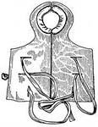
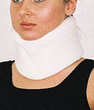
Транспортна іммобілізація при ушкодженнях шиї, хребта, тазу .
Транспортна іммобілізація при пошкодженні шиї. Іммобілізацію шиї і голови виробляють за допомогою м'якого кола, ватно-марлевої пов'язки або спеціальної транспортної шини Єланського

Slide 7
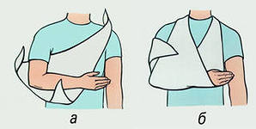
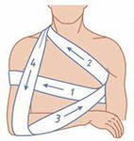
Транспортна іммобілізація при ушкодженнях верхніх і нижніх кінцівок
Транспортна іммобілізація при пошкодженні плечового пояса. При пошкодженні ключиці і лопатки основна мета іммобілізації - створення спокою та усунення дії тяжкості руки і плечового поясу, що досягається за допомогою косинки або спеціальних шин. Іммобілізацію косинкою виробляють шляхом підвішування руки з валиком, вкладеним в пахвову ямку.
Можна проводити іммобілізацію пов'язкою типу Дезо

Slide 8
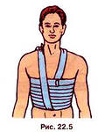
Транспортна іммобілізація при ушкодженнях грудної клітини. Для іммобілізації грудної клітини, особливо при переломі грудини і ребер, накладають пов'язку, що давить з марлі або зшитих рушників та потерпілому надають положення напівсидячи. Іммобілізацію можна здійснити і липким пластиром.

Slide 9
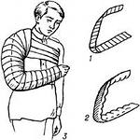
Транспортна іммобілізація при ушкодженнях верхніх кінцівок. Пошкодження плеча. При переломах плечової кістки у верхній третині іммобілізацію здійснюють наступним чином: руку згинають у ліктьовому суглобі під гострим кутом так, щоб кисть лягла на сосок протилежної сторони. У пахвову ямку кладуть ватно-марлевий валик і прибинтовують його через груди до здорового надплечью. Передпліччя підвішують на косинці, а плече фіксують до тулуба бинтом.

Slide 10
Транспортна іммобілізація гомілки.

Slide 11
Виконала Бондар Дарина Л- 23
Дякую за увагу

